Slide 1

Yahya İZALA
Bilgisayar Müh. Phd.

Slide 2
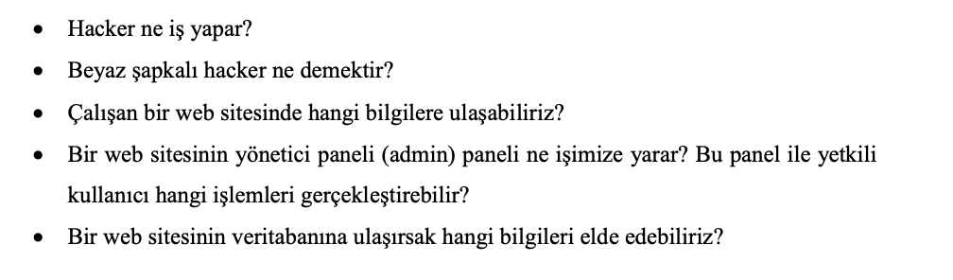
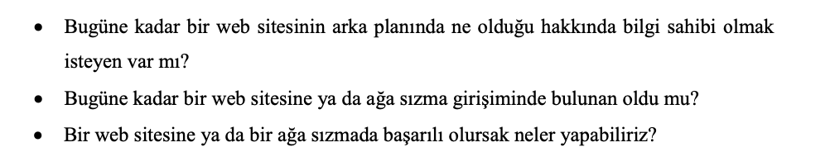
Gözle & Uygula

Slide 3
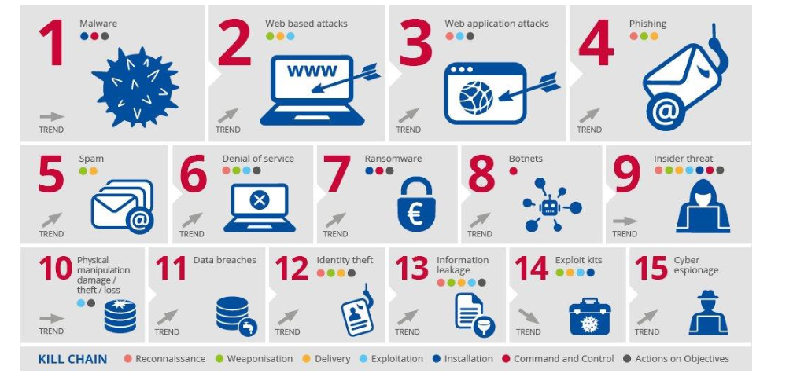

Slide 4
1. https://www.imperva.com/cyber-threat-attack-map/
2. https://threatmap.checkpoint.com/
3. https://www.fireeye.com/cyber-map/threat-map.html
4.https://www.digitalattackmap.com/#anim=1&color=0&country=ALL&list=0&time=1 8763&view=map

Slide 5
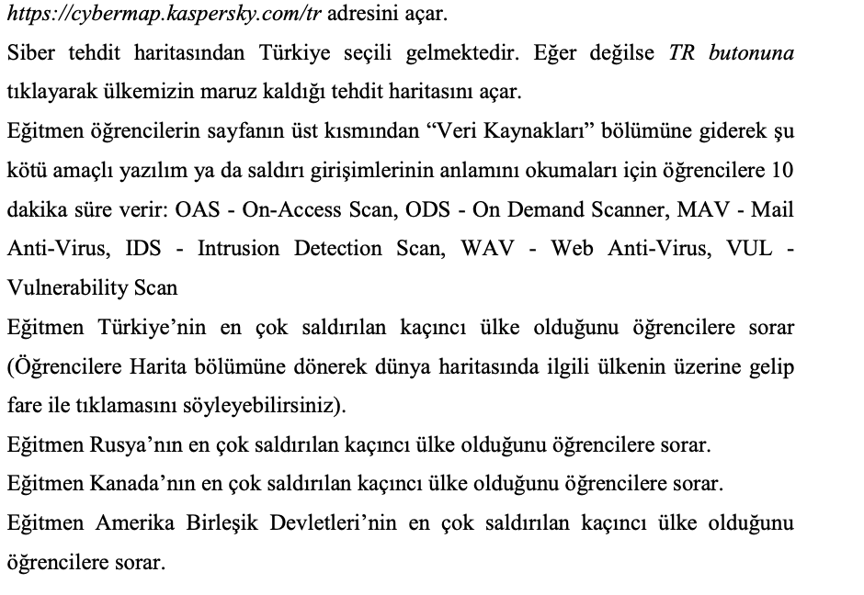
Uygulama

Slide 6
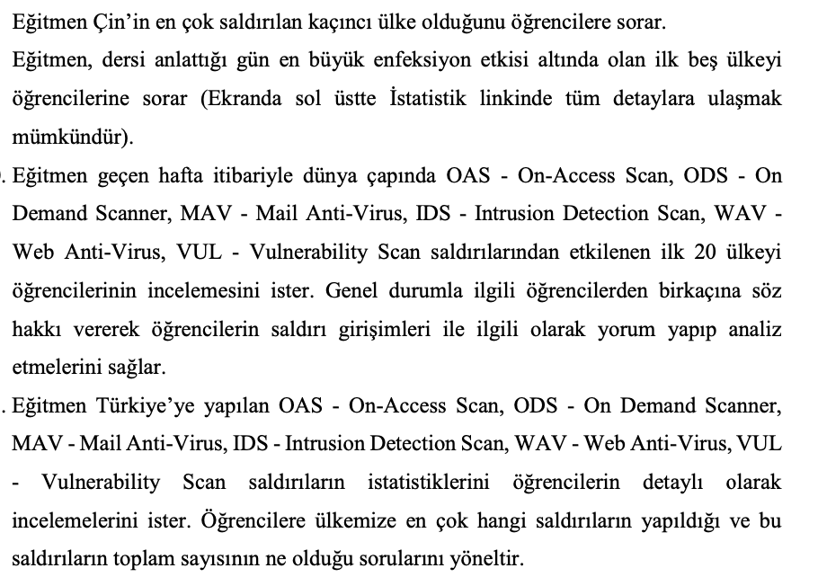
Uygulama

Slide 7
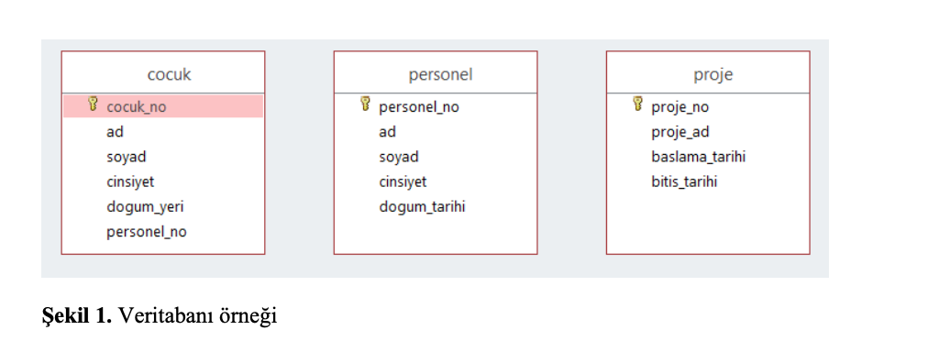
SQLEnjection
SQL enjeksiyon saldırılarının amacı bir web uygulamasının veritabanına ulaşarak veritabanındaki her türlü bilgiyi görüntülemek, kopyalamak, değiştirmek ve güncellemeye izin vermektir (Çınar & Bilge, 2016).

Slide 8
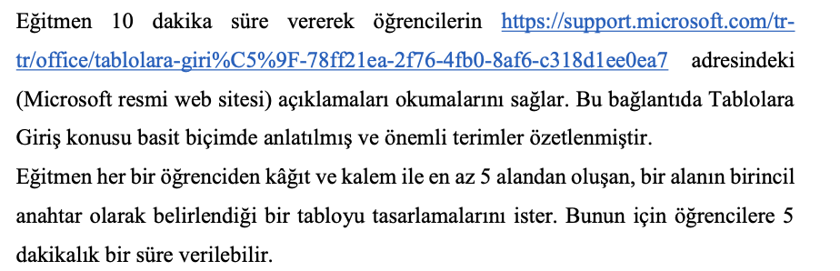
Uygulama

Slide 9
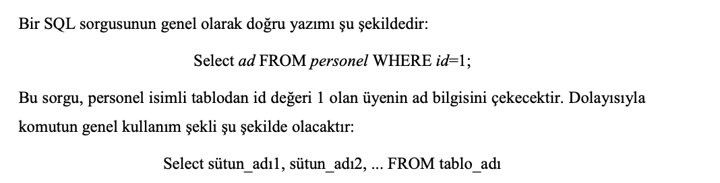
SELECT

Slide 10
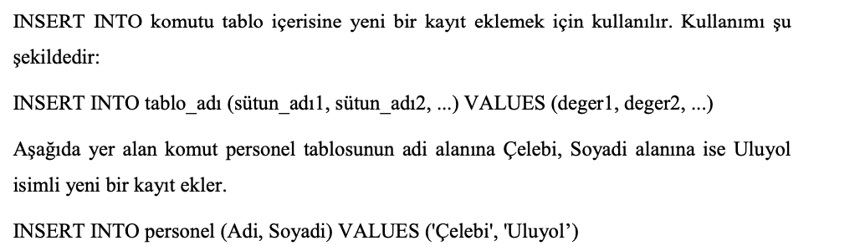
INSERT

Slide 11
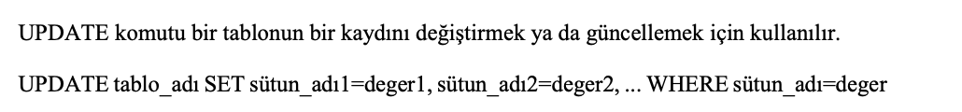
UPDATE

Slide 12
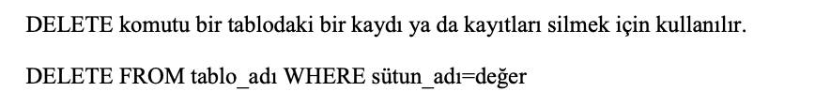
DELETE

Slide 13
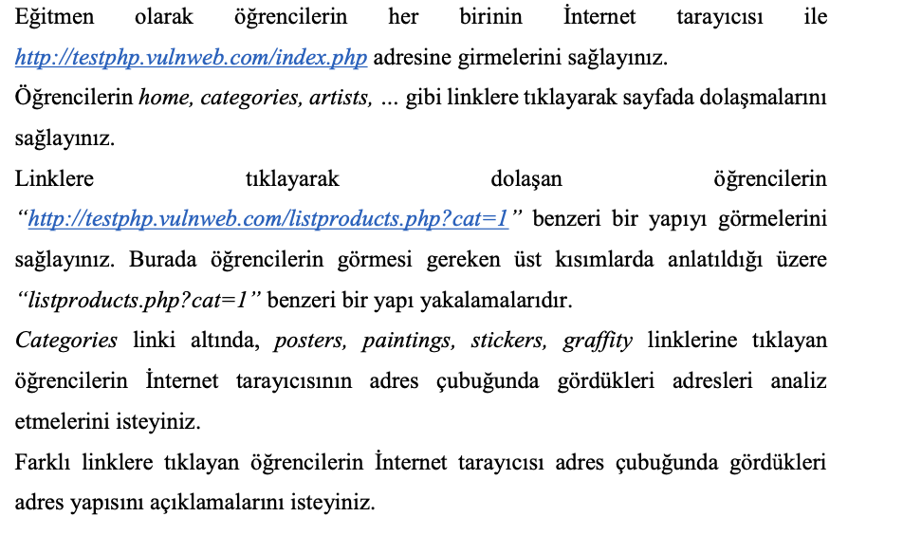
UYGULAMA

Slide 14
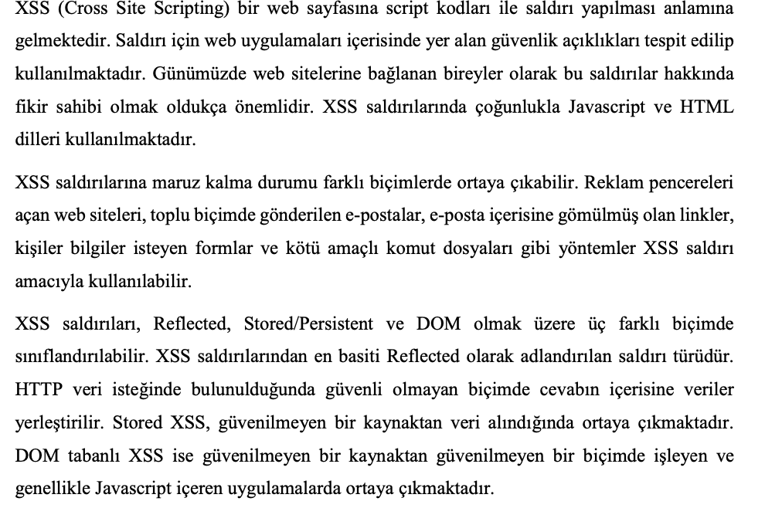
XSS SALDIRILARI

Slide 15
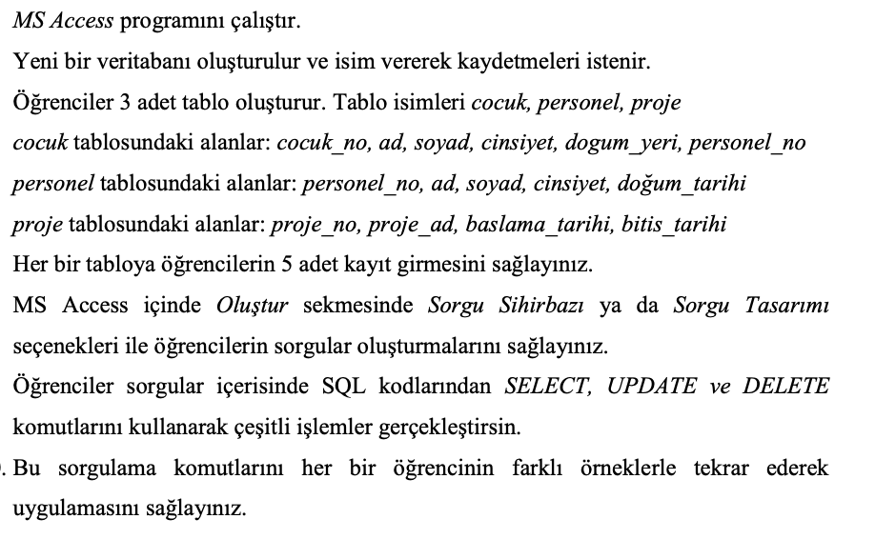
UYGULAMA

